Slide 1
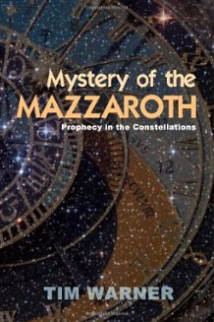
1. Inledning
OBS! Inte astrologi!
gardeborn.se
Notes:
Mazzaroth finns på svenska Amazon.

Slide 2
Hypotesen
Bibelns frälsningshistoria var känd mycket tidigt genom en muntlig tradition:
Henok, i det 7:e släktledet efter Adam, profeterade om [de gudlösa]: Se, Herren kommer med sina tusentals heliga för att hålla dom över alla och ställa varje själ till svars för alla de gudlösa gärningar de gjort… Men ni, mina älskade, ska komma ihåg… I den sista tiden kommer hånfulla människor som drivs av gudlösa begär. (Jud 14-18)
Den muntliga traditionen föregick alla religioner inklusive Bibelns nedtecknande.
Som stöd för minnet användes zodiakens stjärnkonstellationer som piktogram.
Konstellationerna berättar samma historia som de bibliska profeterna: Samma händelser beskrivs med samma symboler i samma sekvens och med samma startpunkt.
Gud har alltså redan på skapelsedag fyra lagt ut bibelhistorien i rätt ordningsföljd över himlen, med syfte att illustrera frälsningsplanen för människorna.
Notes:
Det finns ingenting i de urgamla myterna som predaterar Guds egen uppenbarelse av sin räddningsplan.

Slide 3
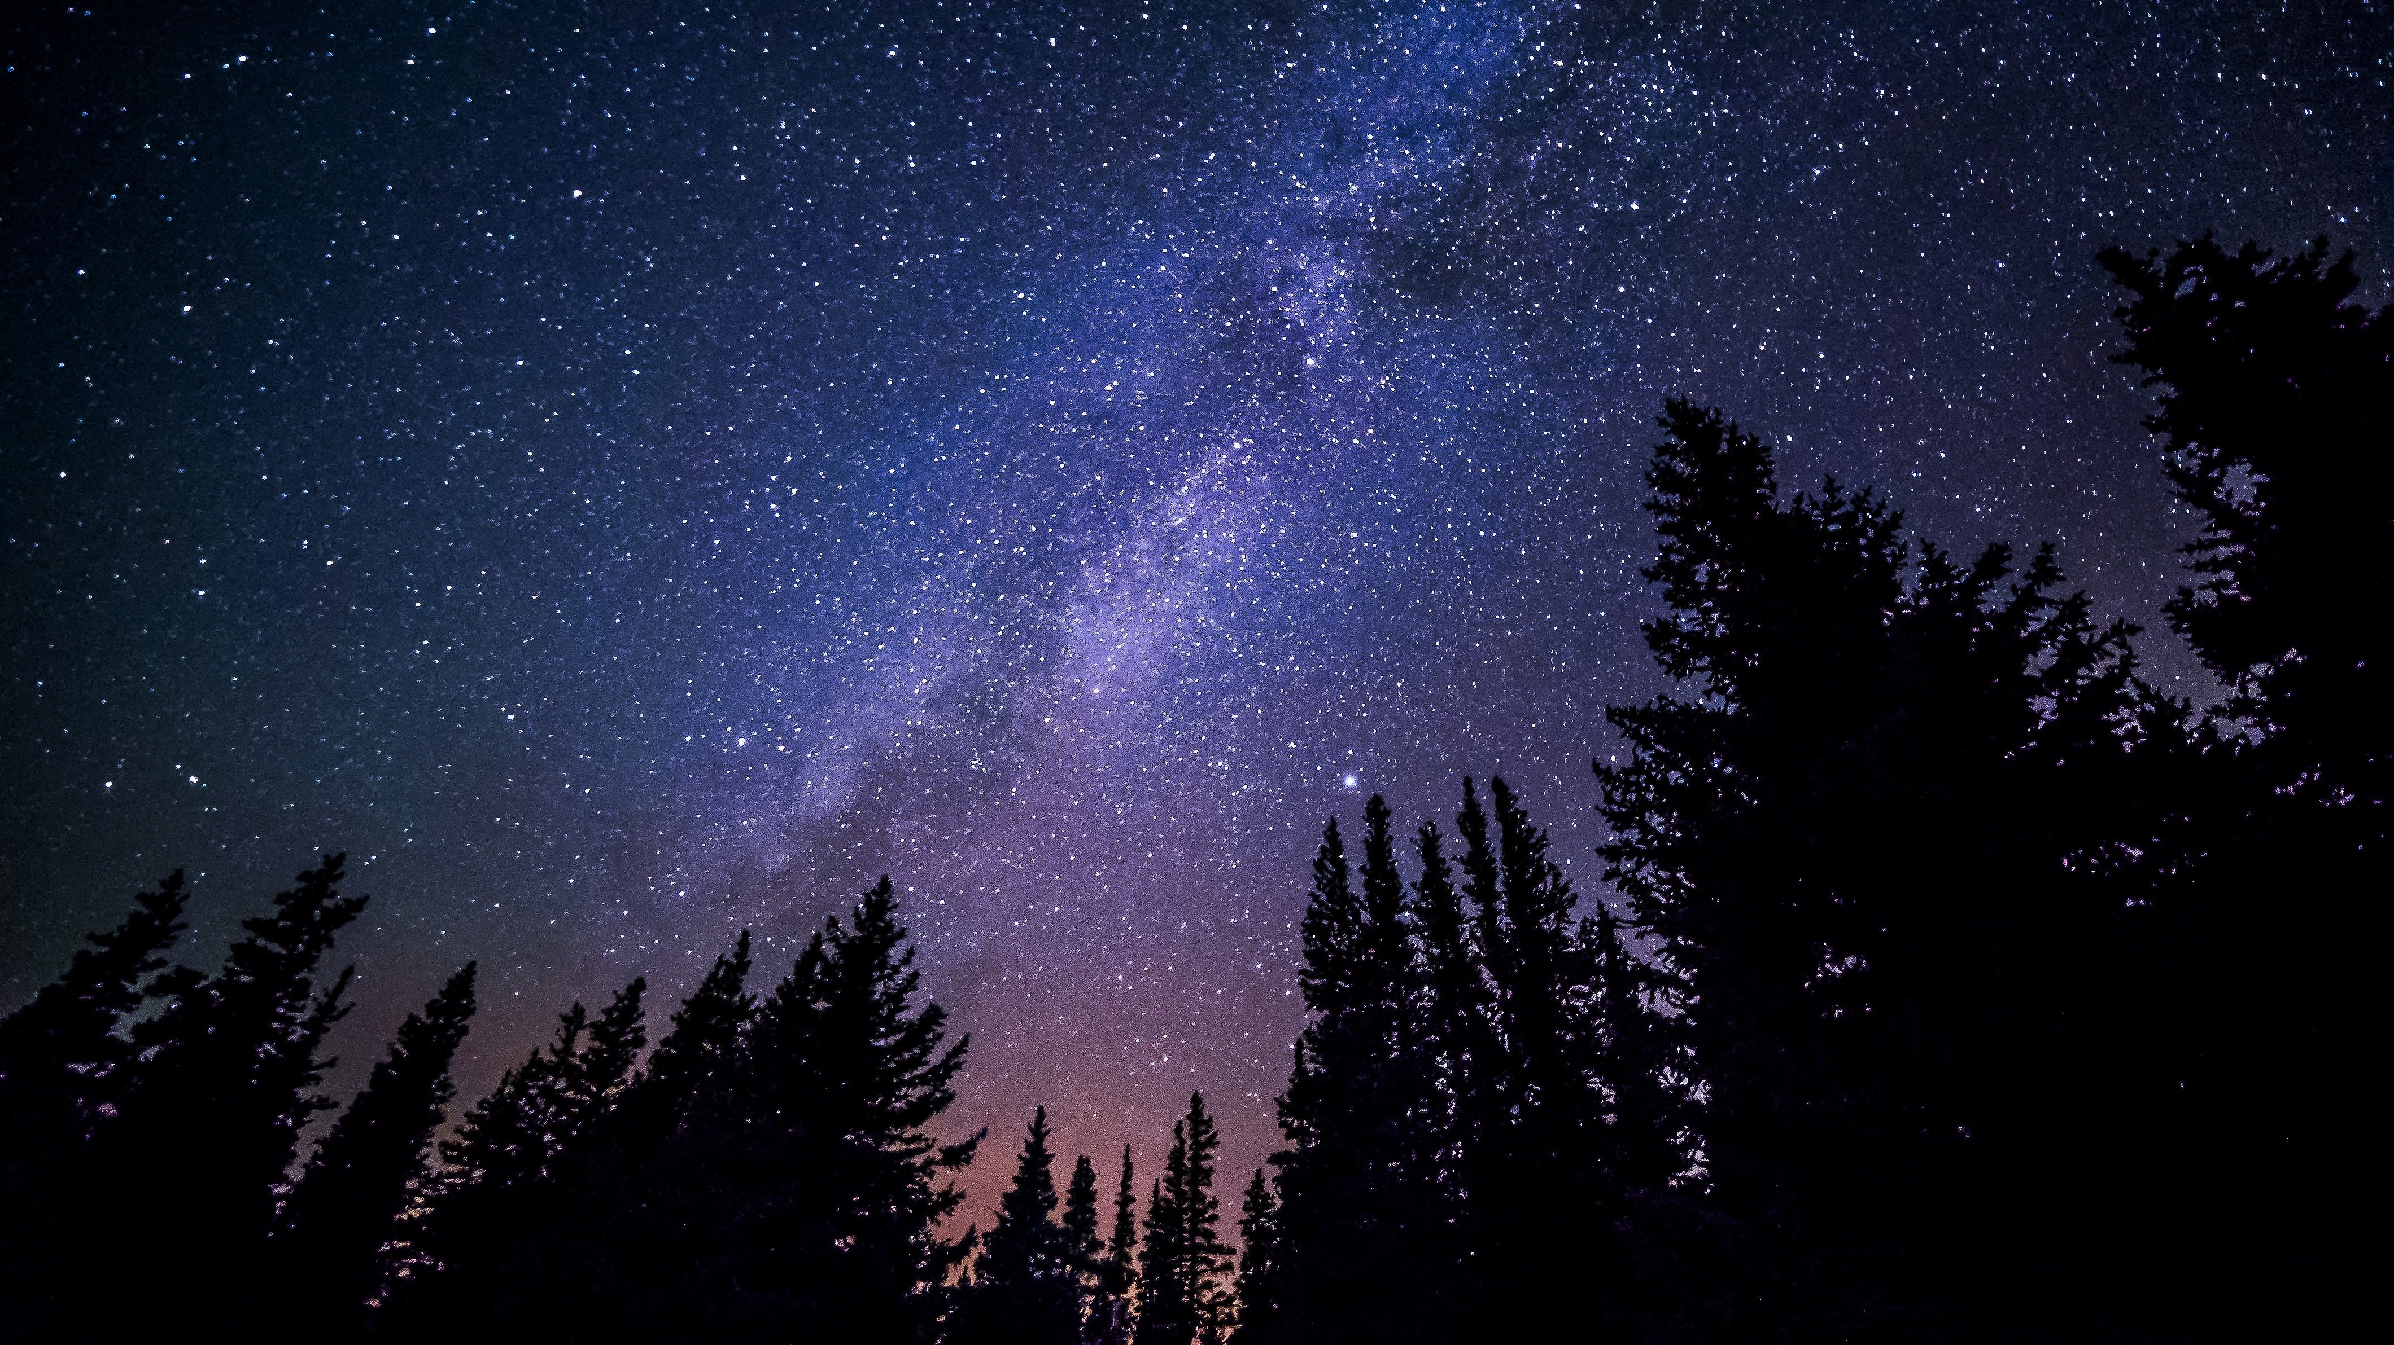
Utvecklingen av astronomin
Astronomin har sitt ursprung redan hos förflodspatriarkerna:
Josefus skrev att Set och hans barn ”uppfann den vishet som handlar om himlakropparna och deras ordning”.
Också hebreiska, persiska och arabiska traditioner menar att astronomin utformades redan före floden.
Astronomin kickstartade hos de tidiga kulturerna efter floden (Sumer, Egypten, Babylonien, Persien, Grekland…)
Den följde Noa i arken.
Den spreds till nationerna vid Babels torn.
Abraham bar med sig den till Egypten.
Därför är stjärnbilderna anmärkningsvärt lika i alla tidiga civilisationer.
Falsk religion gjorde astronomin ockult:
Man började dyrka himlakropparna och stjärnbilderna: De bytte ut Guds sanning mot lögnen och dyrkade och tjänade det skapade i stället för Skaparen, han som är välsignad i evighet. (Rom 1:25)
Gud förutsa mänsklighetens historia genom stjärnbilderna. Astrologi och horoskop vill förutsäga enskilda människors framtid.
Detta är uttryckligen förbjudet i Bibeln: När någon, man eller kvinna, befattar sig med andebesvärjelse eller spådom, ska den personen straffas med döden. (3 Mos 20:27)
Moderna tolkningar av zodiaken har också gjorts:
Judarna tolkar utan referenser till Nya testamentet.
Rollerston 1862, Bullinger 1895 m.fl. tolkar utan GT:s historia och kopplar i stort sett allt till Jesu försoningsverk.
Ursprungligen såg man en sekvens hos konstellationerna som beskriver hela frälsningshistorien.
Notes:
Josefus: Judiska fornminnen 1:2-3.

Slide 4
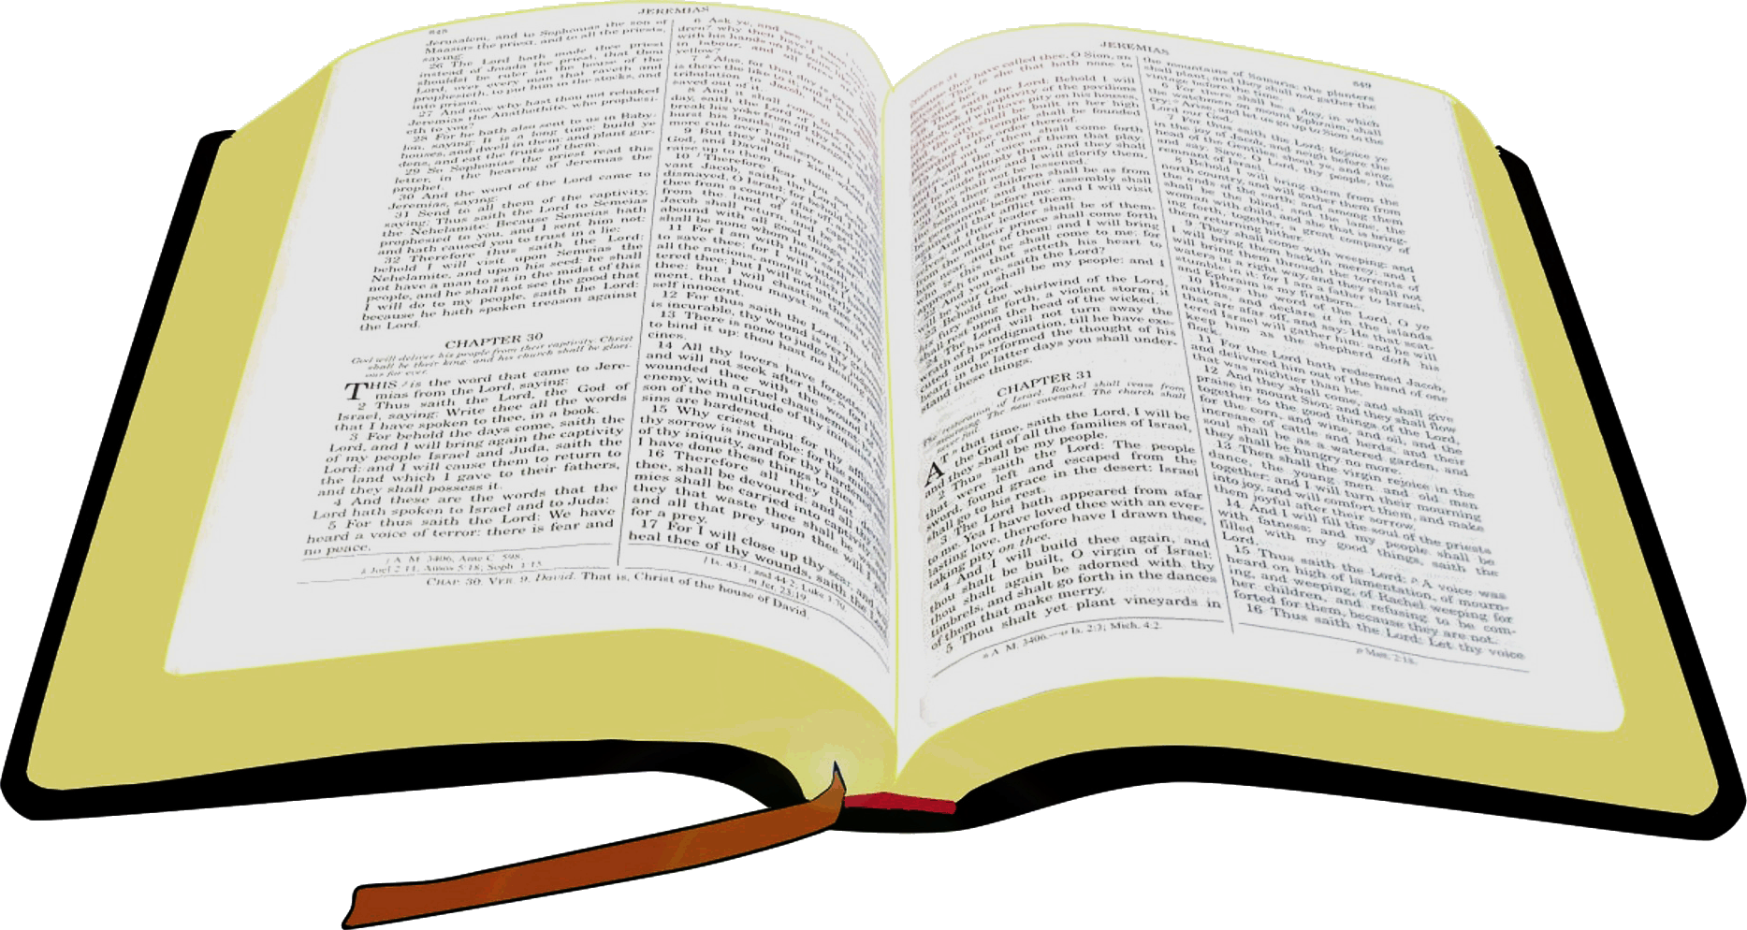
Bibliskt stöd
[Himlavalvets ljus] ska vara tecken [symboler som bär ett speciellt meddelande] som utmärker högtider, dagar och år, och de ska vara ljus på himlavalvet som lyser över jorden.” (1 Mos 1:14-15)
Gud tillskriver zodiaken till sig själv: Kan du binda ihop Plejaderna eller lösa Orions band? Kan du leda fram stjärnbilderna [mazzarot] i rätt tid och visa vägen för Stora och Lilla Björn? Känner du till himlens lagar, och bestämmer du hur de råder över jorden? (Job 38:31-33)
David konstaterar att solens bana bland stjärnbilderna bär på ett budskap till alla folk: Himlarna vittnar om Guds härlighet, fästet (1917) förkunnar hans händers verk. Dag berättar för dag, natt ger kunskap till natt, utan tal och utan ord, utan att man hör deras röst. [Himlarnas] röst når ut över hela jorden, deras ord till världens ände. I himlen har han gjort en hydda åt solen. Den liknar en brudgum som kommer ut ur sin kammare, den jublar som en hjälte över att löpa sin bana. Vid himlens ena ände går [solen] upp och följer sitt kretslopp till den andra. (Ps 19:2-7)
Paulus citerar stället för att visa att nationerna redan hört evangeliet: Alla ville inte rätta sig efter evangeliet… Men… har [människorna] kanske inte hört? Jodå: [Himlarnas] röst har gått ut över hela jorden, deras ord till världens ändar. (Rom 10:16-18)
Himlarna prisar dina under [genom mäktigheten], Herre, och din trofasthet [genom stjärnbilderna]. (Ps 89:6)
Lyft blicken mot höjden och se: Vem har skapat allt detta? Det är han som för fram härskaran däruppe i räknade skaror. Med sin stora makt och sin väldiga kraft nämner han dem alla vid namn – ingen enda uteblir. (Jes 40:26)
Ordningen pekas ut av solen som går från en kammare (=stjärnbild) till nästa: Han ensam spänner ut himlarna… han har gjort Stora Björn och Orion, Sjustjärnorna och söderns kammare. (Job 9:8-9)
Notes:
Betydelsen av mazzarot lite osäker: Ibland zodiakens 12 stjärnbilder, ibland tillsammans med de 36 associerade stjärnbilderna.
”Fästet” jämför ”fixstjärnorna”.

Slide 5
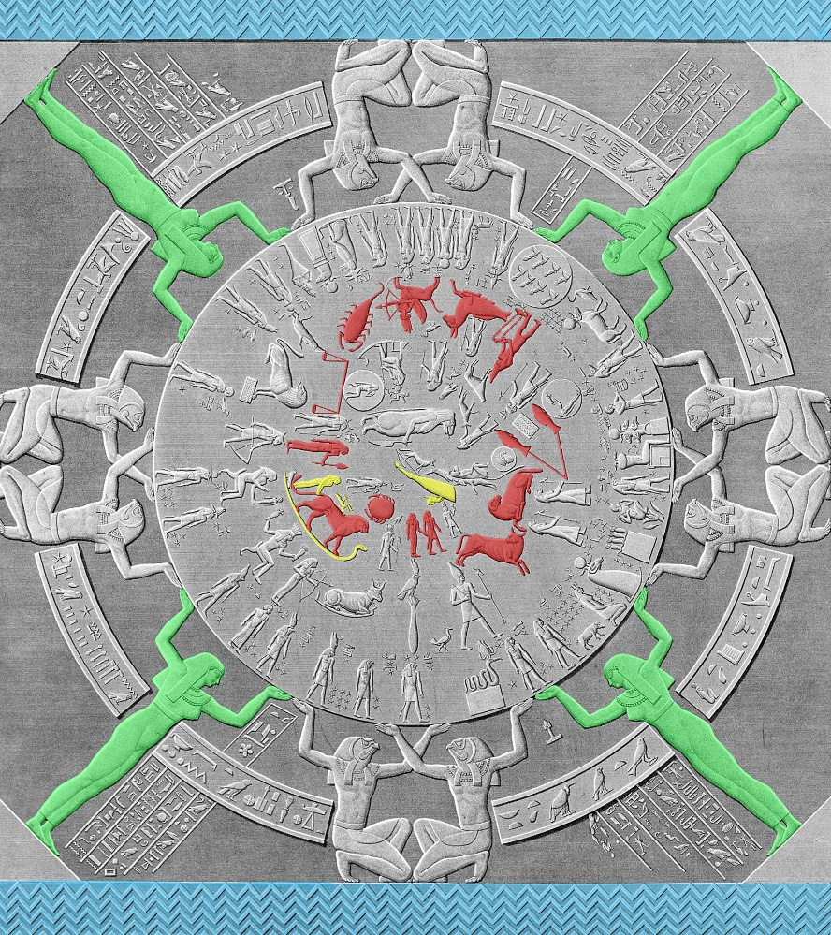
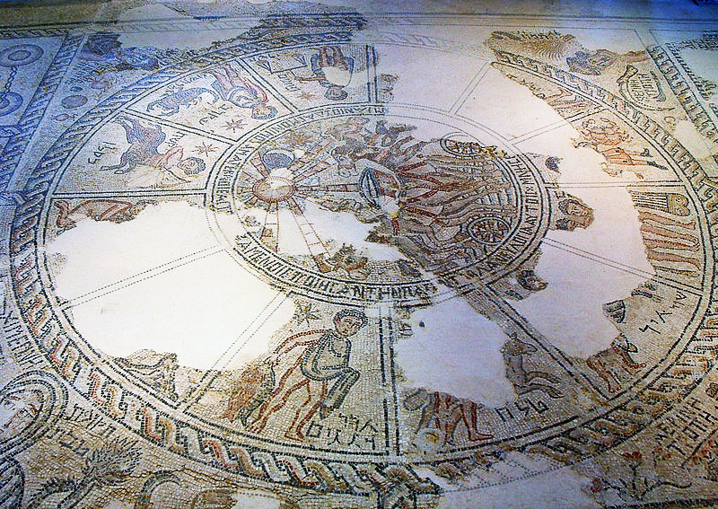
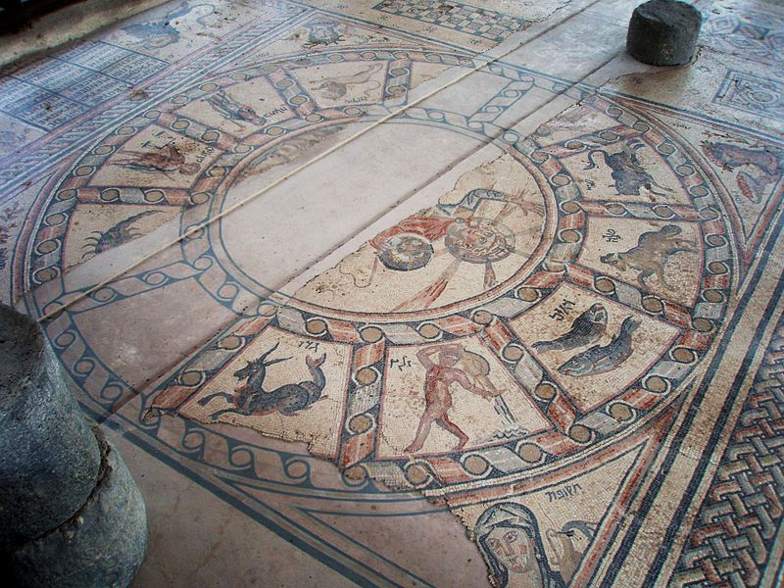
Gamla zodiaker
Zodiaken är lika gammal som civilisationen själv:
Mesopotamien har zodiaktecken på lercylindrar.
Babylonien har stjärnkataloger.
Grekerna har ett otal lämningar.
Egypten har den äldsta cirkulära zodiaken (Dendera).
Tzippori synagoga, 400-talet e.Kr.
Hamat Tiberias synagoga, 400-talet e.Kr.
Dendera zodiak omtvistad datering
Vår- & höstdagjämning samt sommar- & vintersolstånd är markerade med kvinnor.
Vridningen av stjärnbilderna (i.f.t. kvinnorna) visar när zodiaken avbildade himlen.
Dendera visar himlen c:a 2300 f.Kr, tiden för syndafloden (enligt hebreiska bibeln).
Synagogorna visar himlen c:a 3200 f.Kr, tiden för syndafloden (enligt grekiska Septuaginta).
Notes:
Synagogorna hade mosaikgolv som visade bibelhistorier som bilder, och den mest framträdande platsen reserverades för en zodiak.
Dendera fanns i ett egyptisk tempel, men är flyttad till Louvren i Paris.
I synagogorna finns grekiska inskriptioner som visar att det var grekisktalande judarna som använde Septuaginta.

Slide 6
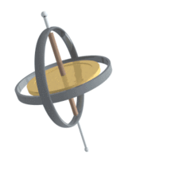
Hur kan en zodiak peka ut en viss tid?
Kvinnorna markerar fasta punkter för jordbanan.
Zodiaken vrider sig genom jordens precession. (1 varv på 26 000 år => 1 grad per 72 år)
Stjärnbildernas position pekar ut år 2300 f.Kr, dvs tiden för syndafloden. (T.ex. Lejonet)
Egyptiska skapelsemyter har en jord som kom upp från ett vattenkaos.
Vågmönstret är en Egyptisk symbol för vatten. Zodiaken visar alltså en himmel över en översvämmad jord.
Höstdagjämning
Vintersolstånd
Sommarsolstånd
Vårdagjämning
Notes:
Isis (Hathor) bär upp jorden på de fyra solpassagerna.

Slide 7
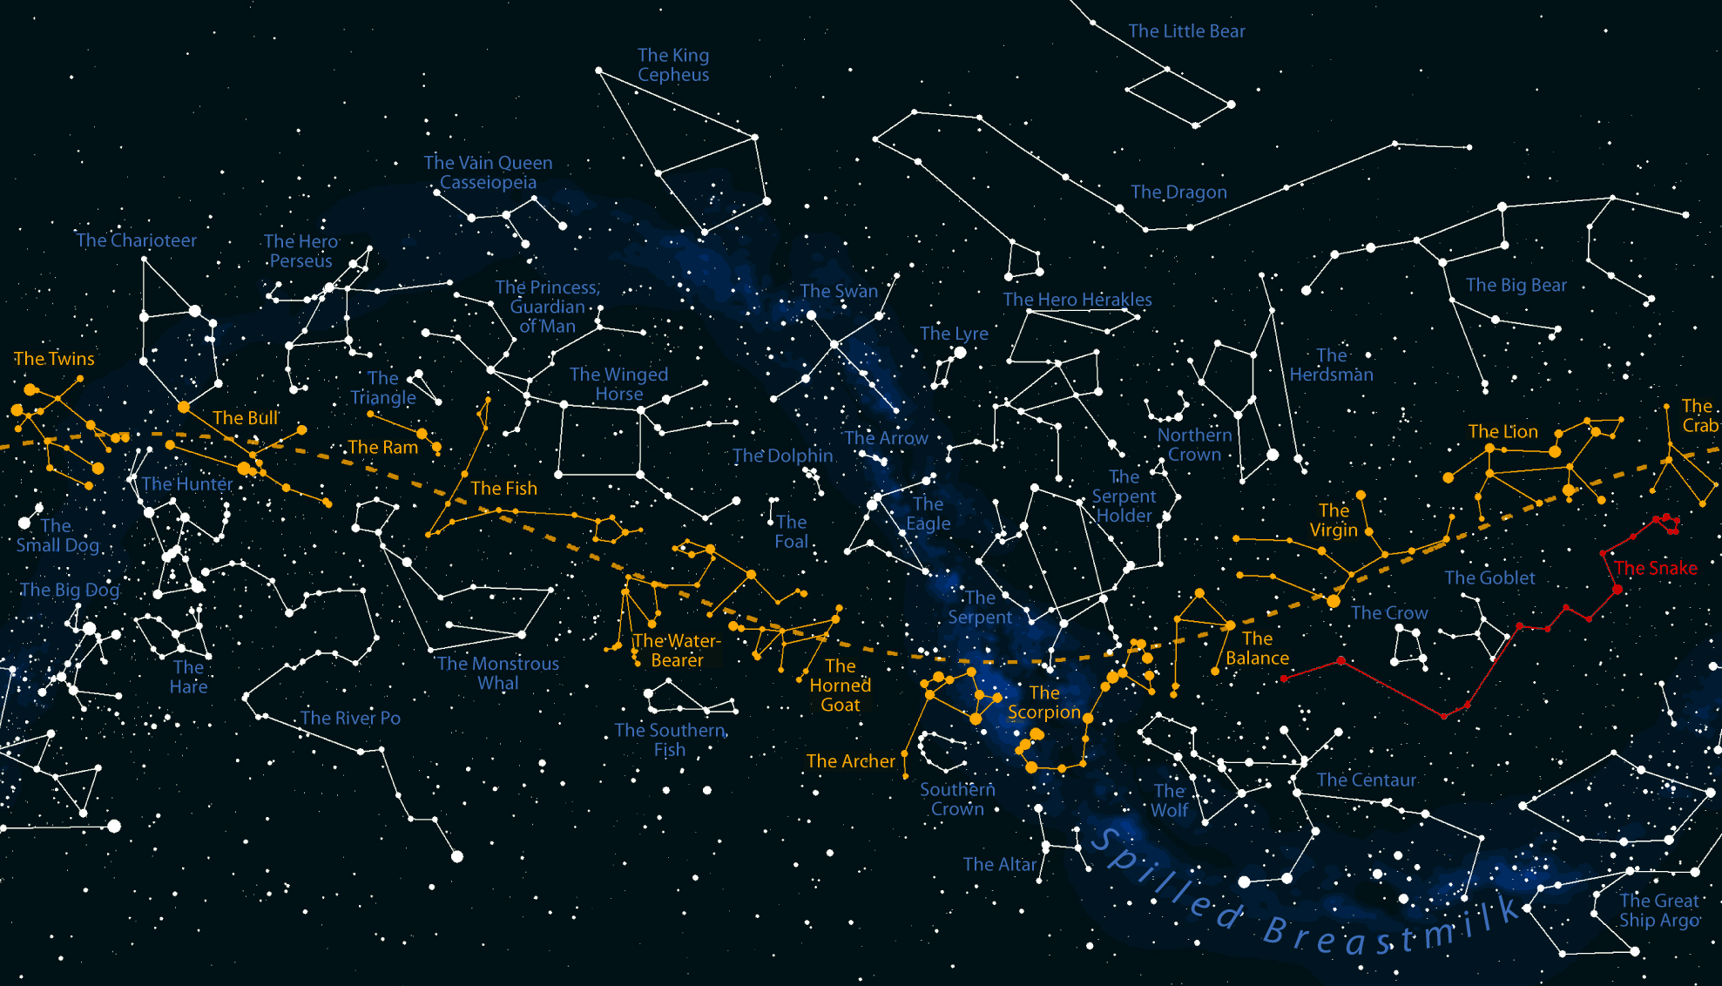
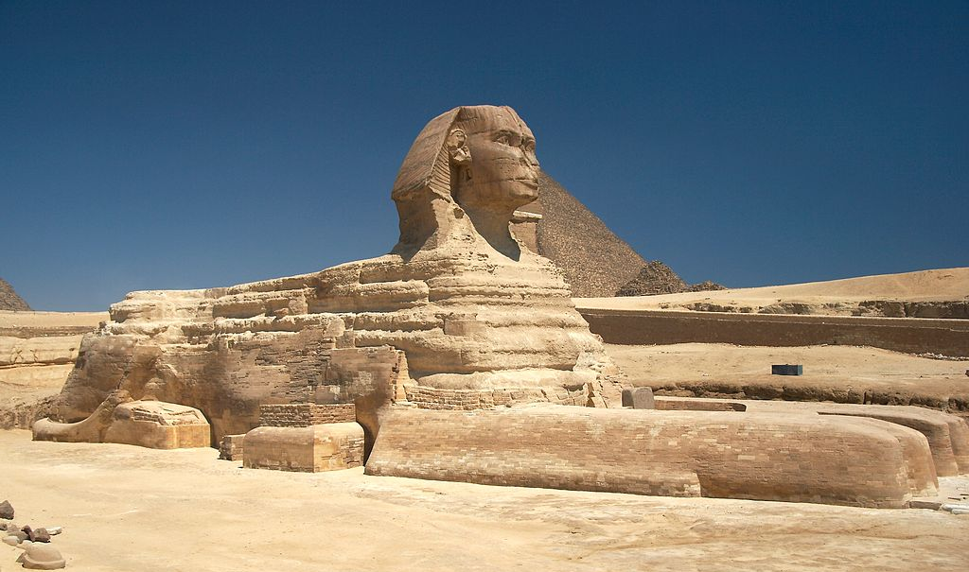
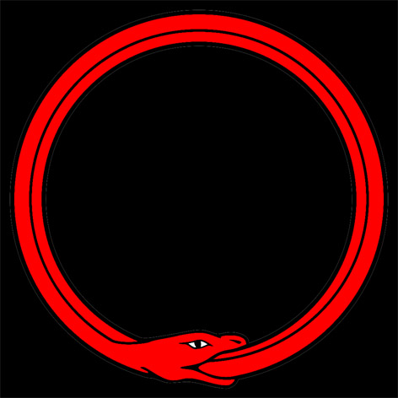
Zodiaken
Bibeln och zodiaken:
Samma händelser
Samma symboler
Samma sekvens
Samma startpunkt
Startpunkten är Jungfrun.
Solen står i Jungfrun vid det judiska nyåret (basunhögtiden).
Ouroboros symboliserar cyklicitet. Vattenormen knyter ihop zodiaken.
Sfinxen i Giza visar att brytpunkten är mellan Lejonet och Jungfrun.
Solens årliga rörelse
Oxen
Evangeliet sprids
Tvillingarna
Judar och hedningar
Väduren
Guds
Lamm
Kräftan
Anti- krist
Fiskarna
Åter-
vändandet
Lejonet
Jesus som kung
Vattumannen
Babyloniska fångenskapen
Jungfrun
Abrahams förbund
Lejonkropp
⇦ Väst
Kvinnohuvud ⇨ Öst
Stenbocken
Davids förbund
Vågen
Mose- lagen
Skytten
Intagandet av Löfteslandet
Skorpionen
Öken- vandringen
Ouroboros
Notes:
Solen går från höger till vänster pss som hebreiska språket.
Ouroboros är en egyptisk symbol. Den omättliga ormen.
Sfinxen har troligen kvinnohuvud eftersom den saknar det traditionella skägget.
Sfinxen är exakt orienterad till ekliptikan vid middag och midnatt på solstånden och vid solnedgång och soluppgång vid dagjämningspunkterna. (MM sid 39)

Slide 8
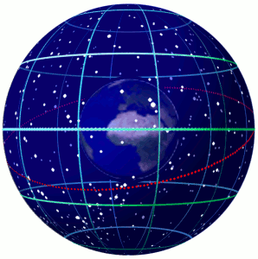
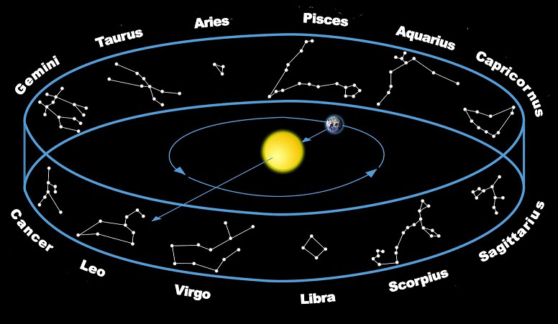
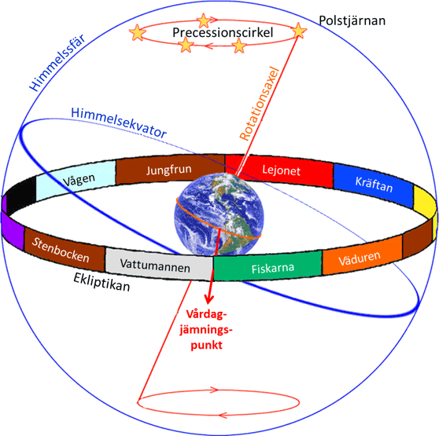
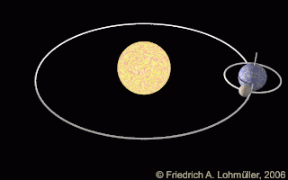
Fyra astronomiska klockor
3.
Jordens rotation
runt solen
(1 varv per år)
2.
Månens rotation
runt jorden
(1 varv per månad)
1.
Jordens spinn
runt sin egen axel
(1 varv per dygn)
4.
Jordens precession
runt solen
(1 varv per 26 000 år)

